Slide 1
heiSKILLS Kompetenz- und Sprachenzentrum Abteilung Lehren & Lernen
„Selbstlernkurs Wissenschaftliches Schreiben: 5-Paragraphen-Methode“
Lange Nacht der Hausarbeiten

Slide 2
Vorstellung
Boris Neumann Dipl.-Psych.
Schlüsselkompetenzen für Studierende
Heidelberger Didaktikzertifikat für Tutor*innen

Slide 3
Ablauf
Informationen zum Selbstlernkurs
Auszug aus dem Kurs: Mindmaps und Prompts
Abschluss
Notes:
Als Hintergrund für diese Diskussion sollten die Teilnehmer ihre Hausaufgabe (7) kurz anschauen: Wie motiviere ich mich und gehe mit Stress um?

Slide 4
Informationen zum Selbstlernkurs
Notes:
Aspekte zielgerichteten Schreiben sind:
Verstehen wie Schreiben abläuft, welche Prozesse gibt es? Entzerrung dieser Prozesse – Phasen nach Flowers und Hayes
Neue Schreibgewohnheiten entwickeln, erproben. Kreative Schreibtechniken um innere Widerstände zu überwinden; negative Stimmen umgehen; einen positiven inneren Dialog entwickeln
Schreiben als spezielle Form der Kommunikation – welchen Einfluss auf den Schreibprozess hat der Kommunikationspartner (potenzielle Leser) beim Schreiben? Wie gehe ich damit um?
Feedback einholen ... Zu welchem Zeitpunkt ist es richtig/wichtig? Was sollte ich dabei beachten?
Alle Aspekte zielgerichteten wissenschaftlichen Schreibens lassen sich als ‚Selbstmanagementprozesse‘ beschreiben.
Schreiben ist eine Selbstmanagementaufgabe!

Slide 5
Kursangebot
Für Naturwissenschaftler*innen
Für Geistes- und Kulturwissenschaftler*innen
ogy.de/1kc2

Slide 6
Filme und Aufgaben
Selbstverantwortliches Lernen:
über 360 min. Aufgaben
Lernerfolg !
über 100 min. Film
Notes:
Als Hintergrund für diese Diskussion sollten die Teilnehmer ihre Hausaufgabe (7) kurz anschauen: Wie motiviere ich mich und gehe mit Stress um?

Slide 7
Themenübersicht
Wissenschaftliches Schreiben
Wissenschaftliches Arbeiten
Schreiben als Prozess
Überarbeiten
Ideen übersetzen
Planen
Wissenschafts-
sprache
Text- überarbeitung
5-Paragraphen-
Methode
Aufbau einer Wissenschaftlichen Arbeit
Lese-
strategien
Material
strukturieren
Notes:
Aspekte zielgerichteten Schreiben sind:
Verstehen wie Schreiben abläuft, welche Prozesse gibt es? Entzerrung dieser Prozesse – Phasen nach Flowers und Hayes
Neue Schreibgewohnheiten entwickeln, erproben. Kreative Schreibtechniken um innere Widerstände zu überwinden; negative Stimmen umgehen; einen positiven inneren Dialog entwickeln
Schreiben als spezielle Form der Kommunikation – welchen Einfluss auf den Schreibprozess hat der Kommunikationspartner (potenzielle Leser) beim Schreiben? Wie gehe ich damit um?
Feedback einholen ... Zu welchem Zeitpunkt ist es richtig/wichtig? Was sollte ich dabei beachten?
Alle Aspekte zielgerichteten wissenschaftlichen Schreibens lassen sich als ‚Selbstmanagementprozesse‘ beschreiben.
Schreiben ist eine Selbstmanagementaufgabe!

Slide 8
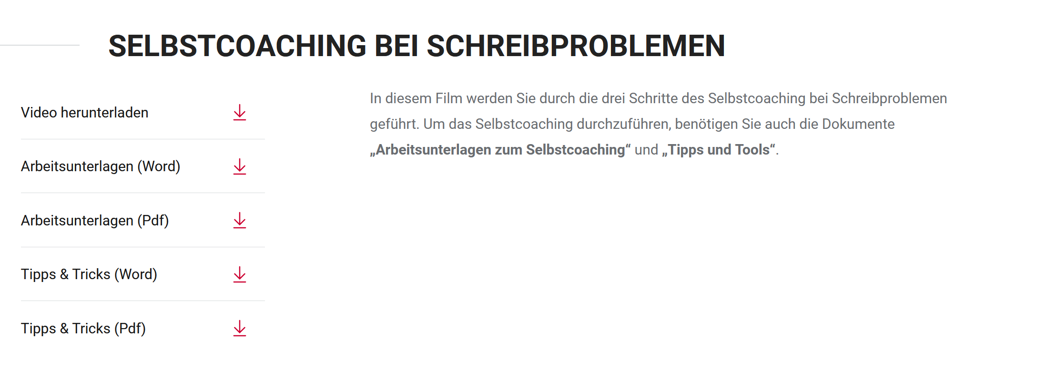
Website (nur in deutscher Sprache)
Filme können gestreamt oder auf dem Endgerät gespeichert werden.
Wir empfehlen den Download um technische Probleme zu minimieren.

Slide 9
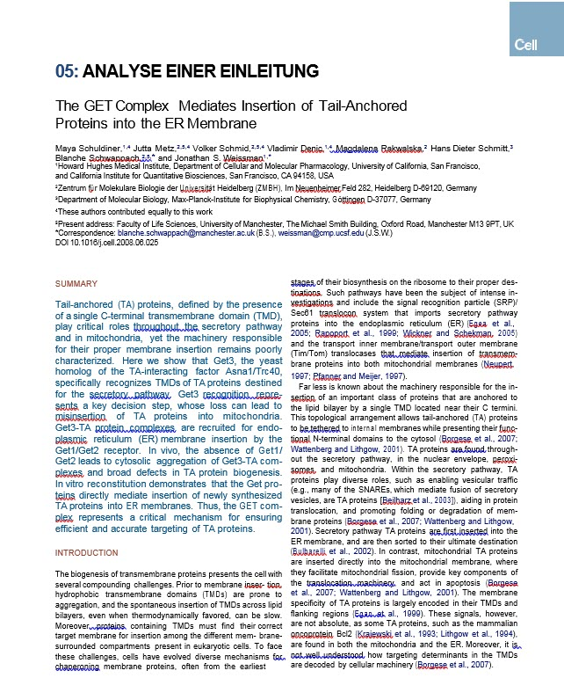
Portfolio
Notes:
Als Hintergrund für diese Diskussion sollten die Teilnehmer ihre Hausaufgabe (7) kurz anschauen: Wie motiviere ich mich und gehe mit Stress um?

Slide 10
Selbstcoaching bei Schreibproblemen
(nur in deutscher Sprache)
Um WAS es geht:
Diagnostik in Bezug auf die Verbesserung ihres Schreibprozess
Sie entwickeln eigenständig Ideen und Lösungsansätze
Ideen ordnen
Motivation
Endlich beginnen!
Eigene Worte finden
Diagnostik
Werkzeuge
Individuelle Lösungen
Notes:
Als Hintergrund für diese Diskussion sollten die Teilnehmer ihre Hausaufgabe (7) kurz anschauen: Wie motiviere ich mich und gehe mit Stress um?

Slide 11
Auszug aus dem Kurs: 5-Paragraphen-Methode
Notes:
Aspekte zielgerichteten Schreiben sind:
Verstehen wie Schreiben abläuft, welche Prozesse gibt es? Entzerrung dieser Prozesse – Phasen nach Flowers und Hayes
Neue Schreibgewohnheiten entwickeln, erproben. Kreative Schreibtechniken um innere Widerstände zu überwinden; negative Stimmen umgehen; einen positiven inneren Dialog entwickeln
Schreiben als spezielle Form der Kommunikation – welchen Einfluss auf den Schreibprozess hat der Kommunikationspartner (potenzielle Leser) beim Schreiben? Wie gehe ich damit um?
Feedback einholen ... Zu welchem Zeitpunkt ist es richtig/wichtig? Was sollte ich dabei beachten?
Alle Aspekte zielgerichteten wissenschaftlichen Schreibens lassen sich als ‚Selbstmanagementprozesse‘ beschreiben.
Schreiben ist eine Selbstmanagementaufgabe!

Slide 12
Check-In: Umfrage
Wie gut kommen Sie mit dem wissenschaftlichen Schreiben zurecht?
Universität Heidelberg - heiSKILLS: Lehren & Lernen

Slide 13
Auszug aus dem Kurs: 5-Paragraphen-Methode
Ideen entwickeln
Inhalte erinnern
Wissenschaftliches Schreiben ist eine Zumutung & Überforderung!
Sätze formulieren
Daten interpretieren
Grammatik kontrollieren
Notes:
Aspekte zielgerichteten Schreiben sind:
Verstehen wie Schreiben abläuft, welche Prozesse gibt es? Entzerrung dieser Prozesse – Phasen nach Flowers und Hayes
Neue Schreibgewohnheiten entwickeln, erproben. Kreative Schreibtechniken um innere Widerstände zu überwinden; negative Stimmen umgehen; einen positiven inneren Dialog entwickeln
Schreiben als spezielle Form der Kommunikation – welchen Einfluss auf den Schreibprozess hat der Kommunikationspartner (potenzielle Leser) beim Schreiben? Wie gehe ich damit um?
Feedback einholen ... Zu welchem Zeitpunkt ist es richtig/wichtig? Was sollte ich dabei beachten?
Alle Aspekte zielgerichteten wissenschaftlichen Schreibens lassen sich als ‚Selbstmanagementprozesse‘ beschreiben.
Schreiben ist eine Selbstmanagementaufgabe!

Slide 14
Auszug aus dem Kurs: 5-Paragraphen-Methode
Wissenschaftliches Schreiben
Wissenschaftliches Arbeiten
Schreiben als Prozess
Überarbeiten
Ideen übersetzen
Planen
5-Paragraphen-
Methode
Aufbau einer wissen-schaftlichen Arbeit
Lese-
strategien
Material
strukturieren
Wissenschafts-
sprache
Text- überarbeitung
Notes:
Aspekte zielgerichteten Schreiben sind:
Verstehen wie Schreiben abläuft, welche Prozesse gibt es? Entzerrung dieser Prozesse – Phasen nach Flowers und Hayes
Neue Schreibgewohnheiten entwickeln, erproben. Kreative Schreibtechniken um innere Widerstände zu überwinden; negative Stimmen umgehen; einen positiven inneren Dialog entwickeln
Schreiben als spezielle Form der Kommunikation – welchen Einfluss auf den Schreibprozess hat der Kommunikationspartner (potenzielle Leser) beim Schreiben? Wie gehe ich damit um?
Feedback einholen ... Zu welchem Zeitpunkt ist es richtig/wichtig? Was sollte ich dabei beachten?
Alle Aspekte zielgerichteten wissenschaftlichen Schreibens lassen sich als ‚Selbstmanagementprozesse‘ beschreiben.
Schreiben ist eine Selbstmanagementaufgabe!

Slide 15
Auszug aus dem Kurs: 5-Paragraphen-Methode
5
Ziel:
Ins Schreiben kommen…
Erste Idee einer Fragestellung
Erster Entwurf einer Projektskizze für die Hausarbeit
4
3
2
1
Notes:
Aspekte zielgerichteten Schreiben sind:
Verstehen wie Schreiben abläuft, welche Prozesse gibt es? Entzerrung dieser Prozesse – Phasen nach Flowers und Hayes
Neue Schreibgewohnheiten entwickeln, erproben. Kreative Schreibtechniken um innere Widerstände zu überwinden; negative Stimmen umgehen; einen positiven inneren Dialog entwickeln
Schreiben als spezielle Form der Kommunikation – welchen Einfluss auf den Schreibprozess hat der Kommunikationspartner (potenzielle Leser) beim Schreiben? Wie gehe ich damit um?
Feedback einholen ... Zu welchem Zeitpunkt ist es richtig/wichtig? Was sollte ich dabei beachten?
Alle Aspekte zielgerichteten wissenschaftlichen Schreibens lassen sich als ‚Selbstmanagementprozesse‘ beschreiben.
Schreiben ist eine Selbstmanagementaufgabe!

Slide 16
Auszug aus dem Kurs: 5-Paragraphen-Methode
5
Schritt 1
Erklären Sie einem/r Freund/in (Nicht-Fachmann/frau), um was es in Ihrer Hausarbeit geht…
Ich schreibe über….
AB: 1-1 Zeit: 05 Minuten
4
3
2
1
Notes:
Aspekte zielgerichteten Schreiben sind:
Verstehen wie Schreiben abläuft, welche Prozesse gibt es? Entzerrung dieser Prozesse – Phasen nach Flowers und Hayes
Neue Schreibgewohnheiten entwickeln, erproben. Kreative Schreibtechniken um innere Widerstände zu überwinden; negative Stimmen umgehen; einen positiven inneren Dialog entwickeln
Schreiben als spezielle Form der Kommunikation – welchen Einfluss auf den Schreibprozess hat der Kommunikationspartner (potenzielle Leser) beim Schreiben? Wie gehe ich damit um?
Feedback einholen ... Zu welchem Zeitpunkt ist es richtig/wichtig? Was sollte ich dabei beachten?
Alle Aspekte zielgerichteten wissenschaftlichen Schreibens lassen sich als ‚Selbstmanagementprozesse‘ beschreiben.
Schreiben ist eine Selbstmanagementaufgabe!

Slide 17
Auszug aus dem Kurs: 5-Paragraphen-Methode
5
Schritt 2a
Formulieren Sie die gerade gemachte Beschreibung um, so dass ein Satz daraus wird. (Beginnend mit den Worten)
Was ich eigentlich sagen wollte, war….
AB: 1-2
Zeit: 05 Minuten
4
3
2
1
Notes:
Aspekte zielgerichteten Schreiben sind:
Verstehen wie Schreiben abläuft, welche Prozesse gibt es? Entzerrung dieser Prozesse – Phasen nach Flowers und Hayes
Neue Schreibgewohnheiten entwickeln, erproben. Kreative Schreibtechniken um innere Widerstände zu überwinden; negative Stimmen umgehen; einen positiven inneren Dialog entwickeln
Schreiben als spezielle Form der Kommunikation – welchen Einfluss auf den Schreibprozess hat der Kommunikationspartner (potenzielle Leser) beim Schreiben? Wie gehe ich damit um?
Feedback einholen ... Zu welchem Zeitpunkt ist es richtig/wichtig? Was sollte ich dabei beachten?
Alle Aspekte zielgerichteten wissenschaftlichen Schreibens lassen sich als ‚Selbstmanagementprozesse‘ beschreiben.
Schreiben ist eine Selbstmanagementaufgabe!

Slide 18
Auszug aus dem Kurs: 5-Paragraphen-Methode
5
Schritt 2b
Machen Sie aus dem Aussagesatz eine Frage.
Formulieren Sie diese Frage mehrfach neu (min. 3 Varianten)
AB: 1-3
Zeit: 03 Minuten
4
3
2
1
Notes:
Aspekte zielgerichteten Schreiben sind:
Verstehen wie Schreiben abläuft, welche Prozesse gibt es? Entzerrung dieser Prozesse – Phasen nach Flowers und Hayes
Neue Schreibgewohnheiten entwickeln, erproben. Kreative Schreibtechniken um innere Widerstände zu überwinden; negative Stimmen umgehen; einen positiven inneren Dialog entwickeln
Schreiben als spezielle Form der Kommunikation – welchen Einfluss auf den Schreibprozess hat der Kommunikationspartner (potenzielle Leser) beim Schreiben? Wie gehe ich damit um?
Feedback einholen ... Zu welchem Zeitpunkt ist es richtig/wichtig? Was sollte ich dabei beachten?
Alle Aspekte zielgerichteten wissenschaftlichen Schreibens lassen sich als ‚Selbstmanagementprozesse‘ beschreiben.
Schreiben ist eine Selbstmanagementaufgabe!

Slide 19
Auszug aus dem Kurs: 5-Paragraphen-Methode
5
Schritt 2b
Machen Sie aus dem Aussagesatz eine Frage.
Formulieren Sie diese Frage mehrfach neu (min. 3 Varianten)
AB: 1-3
Zeit: 03 Minuten
Diskutieren Sie die Fragen kurz mit Ihrem Nachbarn/in und notieren Sie die Interessanteste
Denken Sie an „messbar / kontrollierbar“
4
3
2
1
Notes:
Aspekte zielgerichteten Schreiben sind:
Verstehen wie Schreiben abläuft, welche Prozesse gibt es? Entzerrung dieser Prozesse – Phasen nach Flowers und Hayes
Neue Schreibgewohnheiten entwickeln, erproben. Kreative Schreibtechniken um innere Widerstände zu überwinden; negative Stimmen umgehen; einen positiven inneren Dialog entwickeln
Schreiben als spezielle Form der Kommunikation – welchen Einfluss auf den Schreibprozess hat der Kommunikationspartner (potenzielle Leser) beim Schreiben? Wie gehe ich damit um?
Feedback einholen ... Zu welchem Zeitpunkt ist es richtig/wichtig? Was sollte ich dabei beachten?
Alle Aspekte zielgerichteten wissenschaftlichen Schreibens lassen sich als ‚Selbstmanagementprozesse‘ beschreiben.
Schreiben ist eine Selbstmanagementaufgabe!

Slide 20
Auszug aus dem Kurs: 5-Paragraphen-Methode
5
Schritt 3
Beschreiben Sie kurz (ganze Sätze, keine Stichworte!):
Wer hat schon versucht ähnliche Fragen zu beantworten?
Was wissen Sie über diese „Antworten“?
AB: 1-4
Zeit: 07 Minuten
4
3
2
1
Notes:
Aspekte zielgerichteten Schreiben sind:
Verstehen wie Schreiben abläuft, welche Prozesse gibt es? Entzerrung dieser Prozesse – Phasen nach Flowers und Hayes
Neue Schreibgewohnheiten entwickeln, erproben. Kreative Schreibtechniken um innere Widerstände zu überwinden; negative Stimmen umgehen; einen positiven inneren Dialog entwickeln
Schreiben als spezielle Form der Kommunikation – welchen Einfluss auf den Schreibprozess hat der Kommunikationspartner (potenzielle Leser) beim Schreiben? Wie gehe ich damit um?
Feedback einholen ... Zu welchem Zeitpunkt ist es richtig/wichtig? Was sollte ich dabei beachten?
Alle Aspekte zielgerichteten wissenschaftlichen Schreibens lassen sich als ‚Selbstmanagementprozesse‘ beschreiben.
Schreiben ist eine Selbstmanagementaufgabe!

Slide 21
Auszug aus dem Kurs: 5-Paragraphen-Methode
Schritt 4
Beschreiben Sie kurz (ganze Sätze, keine Stichworte!):
Was bräuchten Sie, um diese Frage zu beantworten?
Welches Material würden Sie verwenden?
Welche Methoden kämen in Frage?
Welche Methoden kämen in Frage?
AB: 1-5
Zeit: 07 Minuten
5
4
3
2
1
Notes:
Aspekte zielgerichteten Schreiben sind:
Verstehen wie Schreiben abläuft, welche Prozesse gibt es? Entzerrung dieser Prozesse – Phasen nach Flowers und Hayes
Neue Schreibgewohnheiten entwickeln, erproben. Kreative Schreibtechniken um innere Widerstände zu überwinden; negative Stimmen umgehen; einen positiven inneren Dialog entwickeln
Schreiben als spezielle Form der Kommunikation – welchen Einfluss auf den Schreibprozess hat der Kommunikationspartner (potenzielle Leser) beim Schreiben? Wie gehe ich damit um?
Feedback einholen ... Zu welchem Zeitpunkt ist es richtig/wichtig? Was sollte ich dabei beachten?
Alle Aspekte zielgerichteten wissenschaftlichen Schreibens lassen sich als ‚Selbstmanagementprozesse‘ beschreiben.
Schreiben ist eine Selbstmanagementaufgabe!

Slide 22
Auszug aus dem Kurs: 5-Paragraphen-Methode
Schritt 5
Beschreiben Sie kurz (ganze Sätze, keine Stichworte!):
Warum wäre es gut, die Frage zu beantworten?
Was hoffen Sie mit der Antwort zu erreichen?
Was für ein Ergebnis erwarten Sie?
Wem würde die Beantwortung der Frage was nützen?
AB: 1-5
Zeit: 05 Minuten
5
4
3
2
1
Notes:
Aspekte zielgerichteten Schreiben sind:
Verstehen wie Schreiben abläuft, welche Prozesse gibt es? Entzerrung dieser Prozesse – Phasen nach Flowers und Hayes
Neue Schreibgewohnheiten entwickeln, erproben. Kreative Schreibtechniken um innere Widerstände zu überwinden; negative Stimmen umgehen; einen positiven inneren Dialog entwickeln
Schreiben als spezielle Form der Kommunikation – welchen Einfluss auf den Schreibprozess hat der Kommunikationspartner (potenzielle Leser) beim Schreiben? Wie gehe ich damit um?
Feedback einholen ... Zu welchem Zeitpunkt ist es richtig/wichtig? Was sollte ich dabei beachten?
Alle Aspekte zielgerichteten wissenschaftlichen Schreibens lassen sich als ‚Selbstmanagementprozesse‘ beschreiben.
Schreiben ist eine Selbstmanagementaufgabe!

Slide 23
Auszug aus dem Kurs: 5-Paragraphen-Methode
5
4
Gruppendiskussion
3
2
1
Welche Vorteile bietet eine solchen Übung?
Was ist Ihnen beim Schreiben aufgefallen?
Notes:
Aspekte zielgerichteten Schreiben sind:
Verstehen wie Schreiben abläuft, welche Prozesse gibt es? Entzerrung dieser Prozesse – Phasen nach Flowers und Hayes
Neue Schreibgewohnheiten entwickeln, erproben. Kreative Schreibtechniken um innere Widerstände zu überwinden; negative Stimmen umgehen; einen positiven inneren Dialog entwickeln
Schreiben als spezielle Form der Kommunikation – welchen Einfluss auf den Schreibprozess hat der Kommunikationspartner (potenzielle Leser) beim Schreiben? Wie gehe ich damit um?
Feedback einholen ... Zu welchem Zeitpunkt ist es richtig/wichtig? Was sollte ich dabei beachten?
Alle Aspekte zielgerichteten wissenschaftlichen Schreibens lassen sich als ‚Selbstmanagementprozesse‘ beschreiben.
Schreiben ist eine Selbstmanagementaufgabe!

Slide 24
Abschluss
Notes:
Aspekte zielgerichteten Schreiben sind:
Verstehen wie Schreiben abläuft, welche Prozesse gibt es? Entzerrung dieser Prozesse – Phasen nach Flowers und Hayes
Neue Schreibgewohnheiten entwickeln, erproben. Kreative Schreibtechniken um innere Widerstände zu überwinden; negative Stimmen umgehen; einen positiven inneren Dialog entwickeln
Schreiben als spezielle Form der Kommunikation – welchen Einfluss auf den Schreibprozess hat der Kommunikationspartner (potenzielle Leser) beim Schreiben? Wie gehe ich damit um?
Feedback einholen ... Zu welchem Zeitpunkt ist es richtig/wichtig? Was sollte ich dabei beachten?
Alle Aspekte zielgerichteten wissenschaftlichen Schreibens lassen sich als ‚Selbstmanagementprozesse‘ beschreiben.
Schreiben ist eine Selbstmanagementaufgabe!

Slide 25
heiSKILLS: „Study-Skills-Kurse“
Weitere Angebote zum wiss. Schreiben & Arbeiten:
Zeitmanagement
Motivation
Prokrastination überwinden
Kritisches Denken
Wissenschaftliches Schreiben
ogy.de/mmnf

Slide 26
Haben Sie noch Fragen?
Dr. Anne Schindel E-Mail: anne.schindel@uni-heidelberg.de
Boris Neumann E-Mail: neumann@uni-heidelberg.de

Slide 27
Denken Sie bitte immer daran:
Wir wünschen Ihnen viel Erfolg bei Ihrem Schreibprojekt!
Schreiben ist ein Prozess

Slide 28
Vielen Dank
für Ihre Teilnahme!

